Slide 1


GABARITO COMENTADO
DA PROVA
OBA 2019 - NÍVEL 4

Slide 2
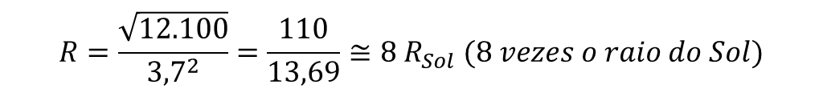
Questão 1) (1 ponto) A luminosidade de uma estrela é uma característica própria dela e depende apenas do seu raio e da sua temperatura superficial. Já o seu brilho depende da distância dela até nós. Podemos comparar a luminosidade de uma estrela à potência de uma lâmpada comum. Uma lâmpada de 60 watts acesa, por exemplo, terá sempre 60 watts a qualquer distância que esteja de nós. No entanto ela será mais brilhante quanto mais perto estiver de nós.
A luminosidade L de uma estrela é proporcional ao seu raio, R, elevado ao quadrado e à sua temperatura, T, superficial elevada à quarta potência.
Se adotarmos as unidades solares, ou seja, se medirmos L em unidades de luminosidade solar (L_{Sol}), R em unidades de raio solar (R_{Sol}) e T em unidades de temperatura solar (6000 K) podemos escrever uma equação para calcular o raio de uma estrela em comparação com o raio do Sol:
$$L \left(em luminosidades solares\right)=R^{2}(em raios solares)×T^{4}(em unidades de 6000 K)→R=\frac{\sqrt{L}}{T^{2}}$$
Vamos dar um exemplo: Spica, da Constelação da Virgem, é 12.100 vezes mais luminosa do que o Sol (L = 12.100 L_{Sol}) e possui temperatura superficial de 22.200 K (T = 22.200/6000 = 3,7 T_{Sol}). Logo, seu raio será:
$$R=\frac{\sqrt{12.100}}{{3,7}^{2}}=\frac{110}{13,69}≅8 R_{Sol} (8 vezes o raio do Sol)$$

Slide 3
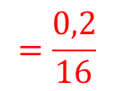


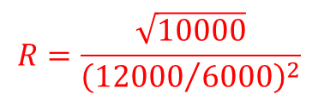
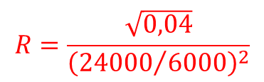

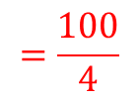

Pergunta 1a) (0,5 ponto) Agora que você já sabe calcular o raio de uma estrela, calcule o raio de uma estrela com 10.000 vezes a luminosidade do Sol e temperatura superficial de 12.000 K. Atenção: Registre abaixo suas contas, pois sem elas os resultados não têm valor.
$$R=\frac{\sqrt{10000}}{{\left({12000}/{6000}\right)}^{2}}$$
$$=\frac{100}{2^{2}}$$
$$=\frac{100}{4}$$
$$=25 R_{Sol}$$
25 ou 25x o raio do Sol
Resposta 1a) _ _ _ _ _ _ _ _ _ _ _ _ _ _
Pergunta 1b) (0,5 ponto) Calcule o raio de uma estrela com 0,04 vezes a luminosidade do Sol e temperatura superficial de 24.000 K. Atenção: Registre abaixo suas contas, pois sem elas os resultados não têm valor.
$$R=\frac{\sqrt{0,04}}{{\left({24000}/{6000}\right)}^{2}}$$
$$=\frac{0,2}{4^{2}}$$
$$=\frac{0,2}{16}$$
$$=0,0125 R_{Sol}$$
0,0125 ou 0,0125x o raio do Sol
Resposta 1b) _ _ _ _ _ _ _ _ _ _ _ _ _ _ _ _ _ _ _

Slide 4
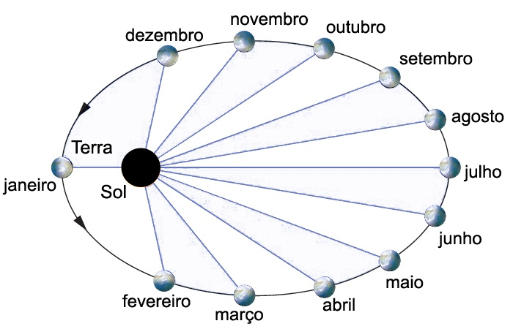
Questão 2) (1 ponto) As leis de Kepler são as três leis do movimento planetário definidas por Johannes Kepler (1571 – 1630), um matemático e astrônomo alemão. Kepler estudou as observações colhidas por mais de 20 anos pelo astrônomo Tycho Brahe (1546 — 1601) e descobriu, por volta de 1605, que os planetas seguiam três leis matemáticas:
- A primeira Lei (das órbitas) diz que a órbita de cada planeta é uma elipse, com o Sol em um dos focos.
- A segunda Lei (das áreas) afirma que a reta que une o planeta ao Sol varre áreas iguais em tempos iguais.
- A terceira Lei (harmônica) relaciona o quadrado do período orbital dos planetas diretamente com o cubo de sua distância média ao Sol.
A figura mostra a órbita da Terra (fora de escala e bem mais achatada) e as posições da Terra ao longo do ano.
Pergunta 2) (0,2 ponto cada acerto) Escreva C (certo) ou E (errado) na frente de cada afirmação.
( ) Entre março e abril a velocidade orbital da Terra é maior do que entre maio e junho.
( ) Em fevereiro a velocidade orbital da Terra está aumentando.
( ) A força da gravidade do Sol é a mesma em todos os pontos da órbita da Terra.
( ) Pela 3ª Lei de Kepler podemos afirmar que em julho a velocidade orbital da Terra é a menor.
( ) Pela 2ª Lei de Kepler podemos afirmar que em janeiro a velocidade orbital da Terra é a maior.
C
E
E
E
C

Slide 5
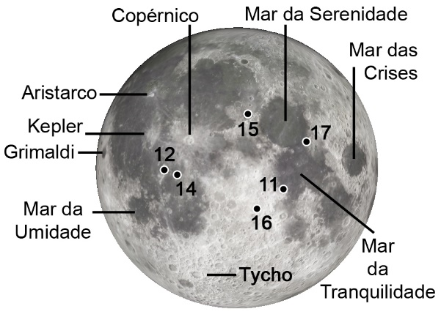
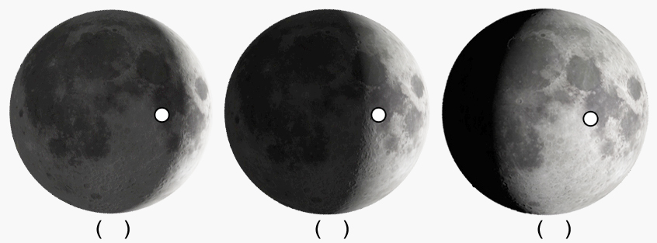
Questão 3) (1 ponto) A Apollo 11 pousou no Mar da Tranquilidade em 20 de julho de 1969, transformando Neil A. Armstrong no primeiro homem a pisar na Lua.
A imagem ao lado traz o nome de alguns “mares” e crateras famosas, e o local dos pousos das missões Apollo, de 11 a 17.
Os engenheiros e cientistas da NASA estabeleceram que o pouso da Apollo 11 deveria acontecer pouco depois de o Sol ter nascido no local escolhido: o Mar da Tranquilidade.
Pergunta 3a) (0,5 ponto) Baseado no que você acabou de ler, faça um “X” debaixo da imagem que representa a fase da Lua no dia do pouso da Apollo 11. O local do pouso está marcado em todas as imagens com um círculo branco.
X

Slide 6
Pergunta 3b) (0,5 ponto) A necessidade de que o Sol estivesse em um ângulo específico no dia do pouso da Apollo 11 era restritiva, limitando a data de lançamento da Missão. Se ela não ocorresse na data prevista, a NASA deveria esperar pela próxima oportunidade para lançar a Missão.
Sendo assim, assinale a afirmativa correta. A NASA poderia lançar a Missão Apollo 11:
( ) Em qualquer dia do mês, mas sempre ao meio-dia.
( ) Em apenas um dia a cada semana.
( ) Em apenas um ou dois dias a cada mês.
X
( ) Em apenas uma semana por ano.
( ) Sempre que a Lua estivesse no perigeo.

Slide 7
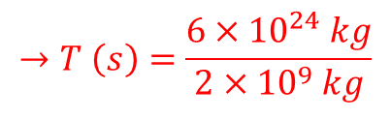
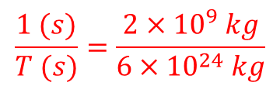

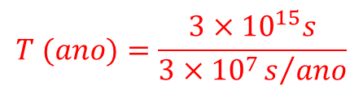

Questão 4) (1 ponto) Em virtude de sua alta temperatura, na ordem de 2 milhões de graus Celsius, a parte mais externa da atmosfera do Sol, chamada de Coroa Solar, é responsável pela emissão de um fluxo constante de partículas muito energéticas para todo o espaço, conhecido por Vento Solar. Essas partículas são, em sua maioria, elétrons, prótons e partículas alfa. O Vento Solar faz com que o Sol perca massa a uma taxa de cerca de 2 milhões de toneladas/segundo (1 t = 1000 kg).
Pergunta 4) Por conta do Vento Solar, quantos anos demora o Sol para perder a massa equivalente à massa da Terra? Atenção: Registre abaixo suas contas, pois sem elas os resultados não têm valor.
Dados: massa da Terra ~ 6×10²⁴ kg e 1 ano ≈ 3×10⁷ segundos
Se o Sol perde 2.000.000.000 kg (2×10⁹ kg) em 1 s, então em T segundos ele perderá 6×10²⁴ kg, Logo:
$$\frac{1 (s)}{T (s)}=\frac{2×{10}^{9} kg}{6×{10}^{24} kg}$$
$$→T \left(s\right)=\frac{6×{10}^{24} kg}{2×{10}^{9} kg}$$
$$=3×{10}^{15} s$$
$$T (ano)=\frac{3×{10}^{15}s}{3×{10}^{7}s/{ano}}$$
$$={10}^{8} anos (100.000.000 anos)$$
10⁸ anos ou 100 milhões de anos ou 100.000.000 anos
Resposta 4) _ _ _ _ _ _ _ _ _ _ _ _ _ _ _ _ _ _ _ _ _ _ _ _ _ _ _ _

Slide 8
Questão 5) (1 ponto) O dia 29 de maio de 1919 entrou para a história como o dia em que a Teoria da Relatividade Geral de Albert Einstein, anunciada em 1905, foi confirmada, na cidade de Sobral, CE. A Teoria da Relatividade afirma que a massa dos corpos deforma o espaço próximo a eles, de modo que um raio luminoso é desviado pela deformação. Esta "curvatura da luz" só poderia ser observada através de um eclipse total do Sol, ou seja, quando a Lua fica entre o Sol e a Terra, projetando sua sombra em parte do planeta. Com o eclipse, a luz ofuscante do Sol desaparece e se pode ver o brilho das estrelas próximas.
Os astrônomos sabiam que no dia 29 de maio de 1919 haveria um eclipse total do Sol e que a umbra da Lua passaria pela cidade de Sobral. Foram pra lá cientistas norte-americanos, brasileiros e ingleses, do Observatório Real de Greenwich.
O método de observação era simples. No momento em que a Lua cobriu o Sol, várias chapas fotográficas, de câmeras acopladas aos telescópios, foram tiradas em sucessão, para registrar a posição das estrelas que estivessem próximas à borda do Sol. Depois, estas fotos foram comparadas a chapas parecidas, tiradas três meses depois, durante a noite. A conclusão foi a de que Einstein estava certo. A luz faz realmente uma curvatura.
A imagem traz o esquema deste eclipse. A faixa estreita escura representa o caminho que a umbra (parte mais escura da sombra) fez na superfície da Terra e de onde o eclipse solar total pôde ser visto. Fora desta faixa, o eclipse foi parcial, com a Lua cobrindo progressivamente menos o Sol.
As faixas onde a Lua cobriu entre 100% a 80% do Sol, entre 80% a 60% do Sol etc, são mostradas na figura. Fora do quadriculado, a Lua não passou na frente do Sol em momento algum

Slide 9
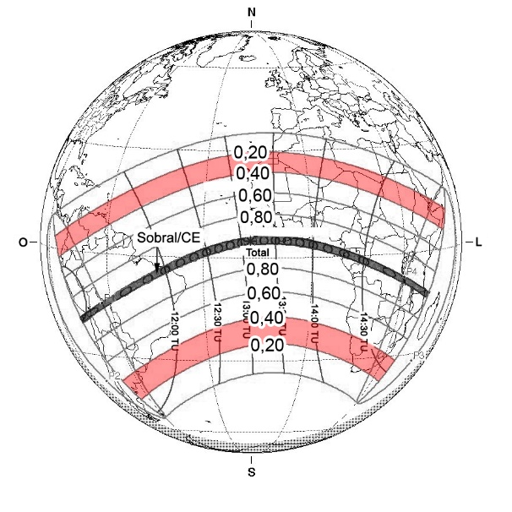
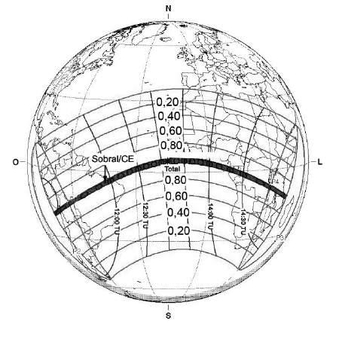
Pergunta 5a) (0,5 ponto) (0,25 ponto cada acerto) No mapa, pinte de qualquer cor as 2 regiões da Terra onde o eclipse solar de maio de 1919 foi parcial e a Lua cobriu entre 40% e 20% do Sol.

Slide 10

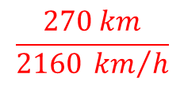

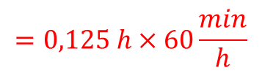
Pergunta 5b) (0,5 ponto) A umbra da Lua na Terra é um disco com 270 km de diâmetro e percorre a superfície da Terra a 2.160 km/h.
Com estes dados, calcule a duração, em minutos, de um eclipse solar total num ponto bem central por onde a umbra passa.
Atenção: Registre abaixo suas contas, pois sem elas os resultados não têm valor.
A duração da totalidade do eclipse, em um ponto da Terra por onde a umbra passa será igual ao tamanho da umbra dividido pela velocidade com que ela anda, aproximadamente:
$$\frac{270 km}{2160 {km}/h}$$
$$=0,125 h×60\frac{min}{h}$$
$$=0,125 h$$
$$=7,5 min$$
A questão pede a resposta em minutos, se o aluno der a resposta apenas em horas (0,125 h) ou apenas em segundos (7,5 min × 60 s/min = 450 s) perderá 0,25 ponto.
7,5 minutos
Resposta 5b) _ _ _ _ _ _ _ _

Slide 11
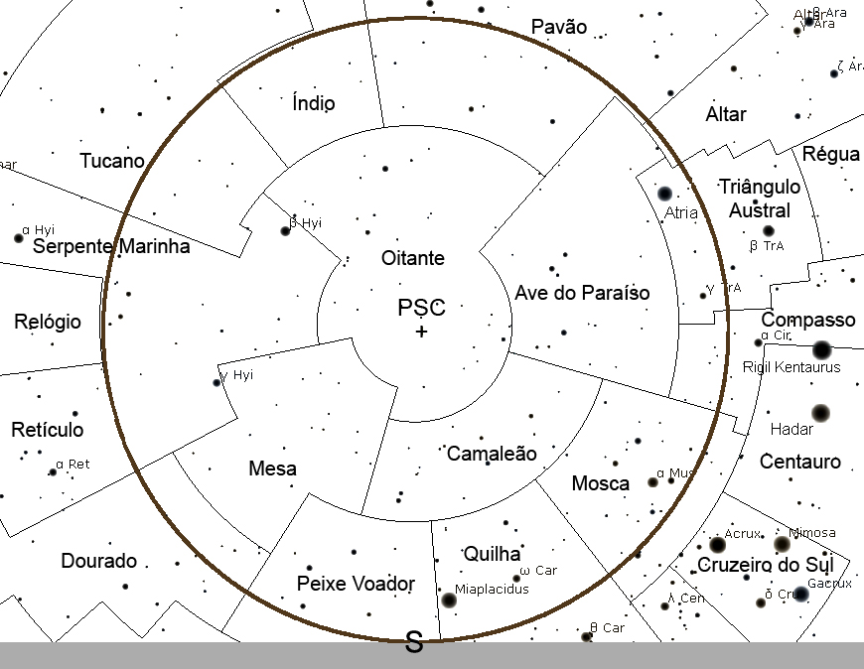
Questão 6) (1 ponto) A figura mostra uma parte do céu, tal como é visto do Rio de Janeiro, RJ, no dia 17/05/19 à 1h00min. As “bolinhas” pretas são estrelas e quanto maior a “bolinha”, mais brilhante é a estrela. As linhas delimitam áreas no céu, que chamamos de constelações. Tudo que está na direção daquela área pertence àquela constelação, cujos nomes você pode ler dentro das áreas. A grande circunferência, centrada no Polo Sul Celeste (PSC), delimita a região circumpolar do céu. A faixa cinza, na parte de baixo da figura, representa o horizonte, onde vemos marcada a posição do Ponto Cardeal Sul (S).
Questão 6a) (0,5 ponto) (0,1 cada acerto) Escreva C (certo) ou E (errado) na frente de cada afirmação.
( ) Todas as estrelas da Constelação do Camaleão estão sempre acima do horizonte.
( ) Todas as estrelas da Constelação de Dourado estão sempre acima do horizonte.
( ) Em poucas horas a Constelação do Cruzeiro do Sul estará completamente abaixo do horizonte.
( ) Nem todas as estrelas da Constelação da Mosca são circumpolares.
( ) O céu todo nos parece girar em torno de um ponto dentro da Constelação do Oitante.
C
E
C
C
C

Slide 12
Questão 6b) (0,5 ponto) (0,25 cada acerto) Indique com a letra grega α (alfa) e uma seta (α →) a estrela mais brilhante da Constelação do Triângulo Austral, que também é circumpolar e indique com a letra grega β (beta) e uma seta (β →) a segunda estrela mais brilhante da mesma constelação e que não é circumpolar.
α →
β →

Slide 13
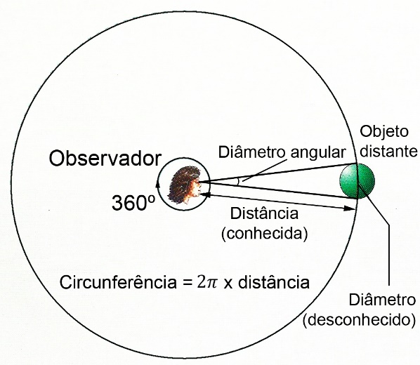
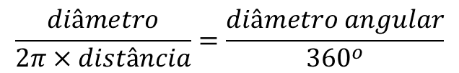
Questão 7) (1 ponto) Sabemos que os astrônomos podem usar medidas de radar, paralaxe e até as Leis de Kepler para determinar a distância dos objetos do Sistema Solar. Sabendo a distância, podemos converter o tamanho angular de um corpo no seu tamanho físico usando apenas a geometria. A figura a seguir traz um observador fazendo uma medida angular do diâmetro de um objeto cuja distância é conhecida. No desenho, uma grande circunferência foi centrada no observador passando pelo objeto.
Pela geometria, a razão entre o seu diâmetro real e o comprimento total da circunferência (2π × distância ao objeto) deve ser igual à razão entre o diâmetro angular observado e o giro completo de 360º:
$$\frac{diâmetro}{2π×distância}=\frac{diâmetro angular}{{360}^{o}}$$

Slide 14
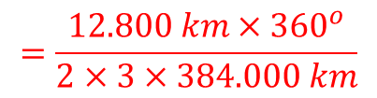
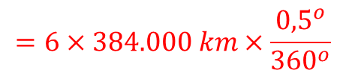
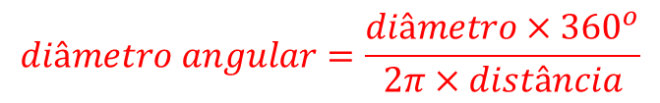
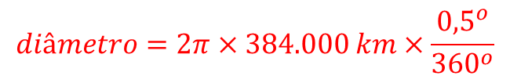



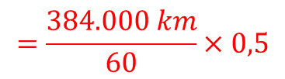
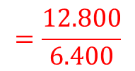
Pergunta 7a) (0,5 ponto) Medidas feita com radares mostram que a Lua está a uma distância de aproximadamente 384.000 km. O diâmetro angular medido da Lua vale aproximadamente 0,5º.
Calcule o diâmetro físico da Lua através da equação acima. Para facilitar a conta use π ≈ 3.
Atenção: Registre abaixo suas contas, pois sem elas os resultados não têm valor.
$$diâmetro=2π×384.000 km×\frac{{0,5}^{o}}{{360}^{o}}$$
$$=6×384.000 km×\frac{{0,5}^{o}}{{360}^{o}}$$
$$=\frac{384.000 km}{60}×0,5$$
$$=6.400 km×0,5$$
$$=3.200 km$$
3.200 km
Resposta 7a) _ _ _ _ _ _ _
Pergunta 7b) (0,5 ponto) Através desta mesma equação, calcule o diâmetro angular da Terra vista da Lua pelos astronautas da Apollo 11. Para facilitar a conta use π ≈ 3.
Dado: diâmetro da Terra ~12.800 km.
Atenção: Registre abaixo suas contas, pois sem elas os resultados não têm valor.
$$diâmetro angular=\frac{diâmetro×{360}^{o}}{2π×distância}$$
$$=\frac{12.800 km×{360}^{o}}{2×3×384.000 km}$$
$$=\frac{12.800}{6.400}$$
$$=2^{o}$$
Obs.: Ou seja, vista da Lua a Terra tem 4 vezes o diâmetro angular da Lua quando vista da Terra.
2º (dois graus)
Resposta 7b) _ _ _ _ _ _ _ _ _ _

Slide 15
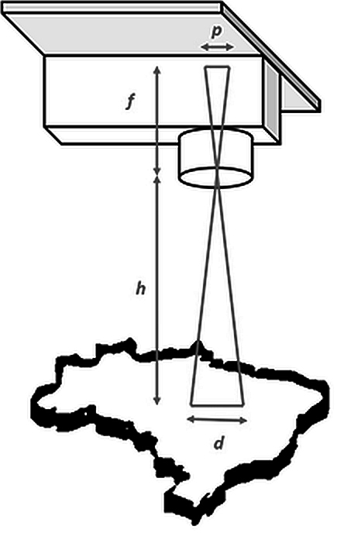
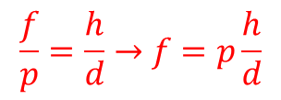


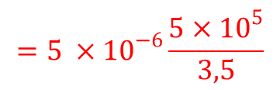
Questão 8) (1 ponto) A empresa Visiona Tecnologia Espacial S/A, de São José dos Campos, SP, está desenvolvendo o nanosatélite VCUB1. Nanosatélites são artefatos espaciais com massa entre 1 a 10 kg, com capacidade de oferecer serviços que, até o final do século passado, somente grandes satélites eram capazes de prover. O VCUB1 é baseado no padrão CubeSat, onde cada unidade é formada por cubos com 10 cm de aresta. O VCUB1 é formado por 6 desses cubos, possui 10 kg de massa e operará em uma órbita polar de 500 km (h) de altitude.
Pergunta 8a) (0,5 ponto) O VCUB1 é equipado com uma câmera óptica de 3,5 m de resolução, representada por d na figura. Isso significa que um pixel do detector da câmera, quando projetado no solo, corresponde a uma imagem quadrada de 3,5 m de lado. Uma vez que cada pixel p da câmera do VCUB1 corresponde a um quadrado com 5 μm de lado (1 μm = 10⁻⁶ m) e considerando-se que h, d e p são conhecidos, calcule o valor da distância focal, f, da câmera do satélite. O seu resultado deve ser apresentado em milímetros (mm). Dica: Use semelhança de triângulos.
A partir da semelhança de triângulos, tem-se que
$$\frac{f}{p}=\frac{h}{d}→f=p\frac{h}{d}$$
$$=5 ×{10}^{−6}\frac{5×{10}^{5}}{3,5}$$
$$=0,714 m$$
714 mm
Assim, $f=0,714 m=71,4 cm=714 mm$
Resposta 8a) _ _ _ _ _
O problema pede que a resposta seja dada em milímetros (mm), portanto se o estudande responder em centímetros (cm) ou em metros (m) perderá 0,25 ponto.

Slide 16
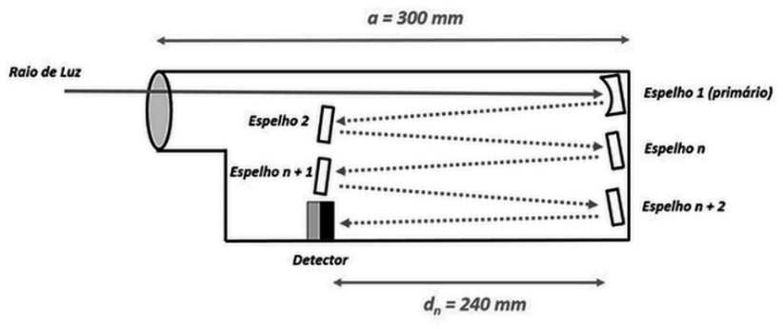
Pergunta 8b) (0,5 ponto) De modo simplificado, a distância focal da câmera, f´, representa o caminho que os raios de luz percorrem entre o espelho primário e o detector da câmera. Contudo, conforme mostrado na Figura, a maior dimensão do VCUB1 é 300 mm, que é inferior ao valor de f obtido na questão anterior. Para resolver este problema, alguém se lembrou do telescópio refletor que Isaac Newton apresentou à Sociedade Real Inglesa em 1671. Newton fez uso de um conjunto de espelhos internos que, ao refletirem sucessivamente os raios de luz captados, fazem f´ se tornar maior do que a dimensão do tubo do telescópio.
Na Figura a linha cheia representa o raio de luz que foi capturado pelo espelho primário da câmera, enquanto as linhas pontilhadas representam este mesmo raio sucessivamente refletido pelos demais espelhos internos à câmera do satélite.
Na Figura: f´= d₁ + d₂ + d₃ + . . . + d_{n}.
Baseado na Figura e nesta equação, determine qual o número mínimo de espelhos necessários para que o satélite possa atingir a resolução esperada de 3,5 m, isto é, para que f´ ≥ f.
Dica: a distância entre os espelhos é dada por d₁ = d₂ = d₃ = d_{n} = 240 mm.
Pode-se ver que, contando do espelho primário, 3 reflexões são necessária para que f´= 3 × d_{n} = 720 mm seja maior ou igual à distância focal f = 714 mm.
2 espelhos → f´= 2 × d_{n} = 480 mm
3 espelhos → f´= 3 × d_{n} = 720 mm
4 espelhos → f´= 4 × d_{n} = 960 mm
3 espelhos
Resposta 8b) _ _ _ _ _ _ _ _

Slide 17
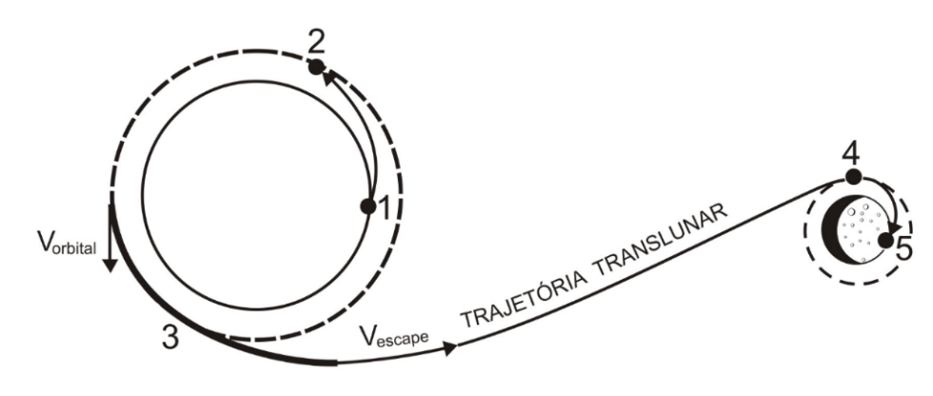


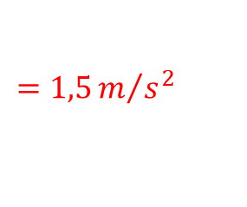

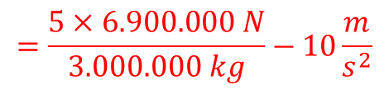
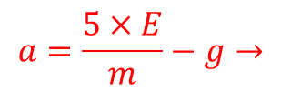
Questão 9) (1 ponto) Era quase meia noite, horário de Brasília, do dia 20 de julho de 1969 quando o astronauta norte-americano Neil Armstrong pisou na superfície da Lua. Em 2019 comemoramos 50 anos desse evento, que nos lembra o quão longe podemos ir com criatividade, engenhosidade, determinação e trabalho. Os 384.000 km que separam a Terra da Lua foram vencidos por meio das seguintes etapas: 1. Lançamento do Saturno V; 2. Órbita da Terra; 3. Período de injeção na trajetória translunar; 4. Órbita da Lua; e 5. Pouso lunar, mostrados esquematicamente na figura.
Terra
Lua
Pergunta 9a (0,5 ponto) O 1º estágio do Saturno V é composto de 5 motores F-1. Cada um desses motores produz o empuxo E (força) de 6.900.000 N. Considerando que a massa m inicial do Saturno V é de 3.000.000 kg e g ≈ 10 m/s², calcule a aceleração inicial do Saturno V, em m/s².
Dica: Utilize a segunda Lei de Newton e considere que apenas as forças de empuxo e peso atuam sobre o foguete, que voa sempre na vertical.
Empuxo total – peso = m×a
$$a=\frac{5×E}{m}−g→$$
$$=\frac{5×6.900.000 N}{3.000.000 kg}−10\frac{m}{s^{2}}$$
$$\left(5×E−mg\right)=m×a→$$
$$a=11,5\frac{m}{s^{2}}−10\frac{m}{s^{2}}→a$$
$$=1,5m/{s^{2}}$$
m g
5 × E
1,5 m/s²
Resposta 9a) _ _ _ _ _ _ _

Slide 18


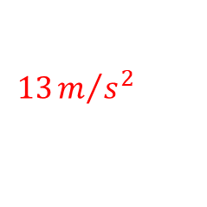

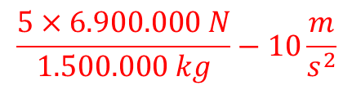
Pergunta 9b) (0,5 ponto) O valor da aceleração que você obteve acima só é válido para o primeiro instante de voo porque, a partir da ignição dos 5 motores F-1 que equipam o 1º estágio do Saturno V, sua massa é reduzida à taxa de 15.000 kg/s, em função do consumo de propelente. Sabendo que os 5 motores F-1 funcionam por 160 segundos, qual será a aceleração do Saturno V quando tiverem transcorridos 100 segundos de voo? Em seus cálculos considere que g ≈ 10 m/s² e o Empuxo dos motores não varia com a altitude.
Atenção: Registre abaixo suas contas, pois sem elas os resultados não têm valor.
Os cálculos são identicos aos da questão anterior. Contudo, será necessário diminuir a massa total do Saturno V de 15.000 kg/s × 100 s = 1.500.000 kg (metade da massa inicial do Saturno V).
Portanto: m = 3.000.000 – 1.500.000 = 1.500.000 kg
Empuxo total – peso = m×a
$$a=\frac{5×E}{m}−g→$$
$$\frac{5×6.900.000 N}{1.500.000 kg}−10\frac{m}{s^{2}}$$
$$\left(5×E−mg\right)=m×a→$$
$$a=23\frac{m}{s^{2}}−10\frac{m}{s^{2}}→a=$$
$$13m/{s^{2}}$$
13 m/s²
Resposta 9b) _ _ _ _ _ _

Slide 19
Questão 10) (1 ponto) Esta questão está relacionada à questão anterior, razão pela qual você deve usar a figura da questão 9 para auxiliar sua compreensão deste texto. A etapa 2 é conhecida como órbita de espera, situada a 200 km de distância da superfície da Terra. Durante as mais de
duas horas que permanecem nessa órbita, os astronautas e também as equipes em Terra checam todos os sistemas do foguete. Se estiver tudo OK, o motor do 3º estágio do Saturno V é acionado pela segunda vez, por cerca de 6 minutos, injetando a espaçonave na trajetória translunar, ou seja, em direção a um ponto do espaço onde a Lua estará 80 horas depois. Alguns minutos depois, o motor do 3º estágio é descartado, tornando-se lixo espacial.

Slide 20
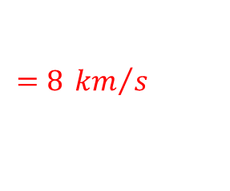


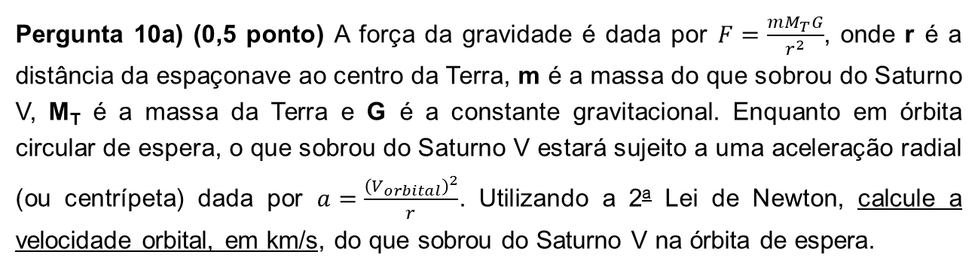
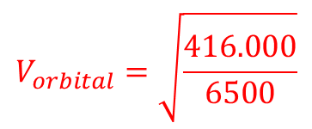
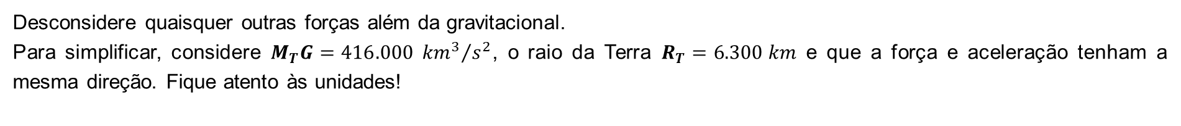
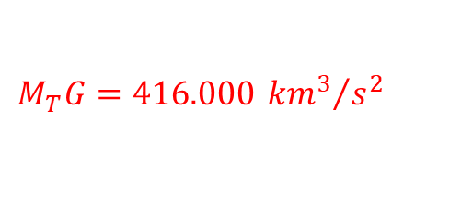
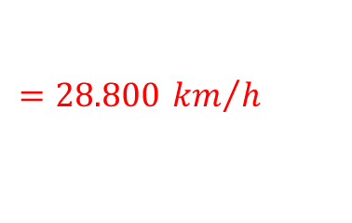
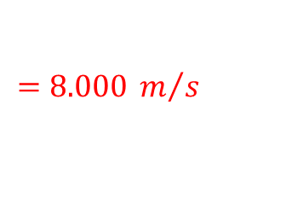
Pergunta 10a) (0,5 ponto) A força da gravidade é dada por $F=\frac{mM_{T}G}{r^{2}}$, onde r é a distância da espaçonave ao centro da Terra, m é a massa do que sobrou do Saturno V, M_{T} é a massa da Terra e G é a constante gravitacional. Enquanto em órbita circular de espera, o que sobrou do Saturno V estará sujeito a uma aceleração radial (ou centrípeta) dada por $a=\frac{{\left(V_{orbital}\right)}^{2}}{r}$. Utilizando a 2ª Lei de Newton, calcule a velocidade orbital, em km/s, do que sobrou do Saturno V na órbita de espera.
Desconsidere quaisquer outras forças além da gravitacional.
Para simplificar, considere $M_{T}G=416.000 {{km}^{3}}/{s^{2}}$, o raio da Terra $R_{T}=6.300 km$ e que a força e aceleração tenham a mesma direção. Fique atento às unidades!
Pela 2ª Lei de Newton: $F=m×a$
Substituindo e simplificando: $\frac{mM_{T}G}{r^{2}}=m×\frac{{\left(V_{orbital}\right)}^{2}}{r}→V_{orbital}=\sqrt{\frac{M_{T}G}{r}}$
$$M_{T}G=416.000 {{km}^{3}}/{s^{2}}$$
r é a distância medida a partir do centro da Terra, ou seja:
r = R_{T} + distância da órbita de espera à superfície terrestre. Do enunciado da questão tem-se que:
r = 6.300 + 200 → r = 6.500 km
Substituindo-se os valores de M_{T}G e r na equação acima, obtem-se:
$$V_{orbital}=\sqrt{\frac{416.000}{6500}}$$
$$=\sqrt{64}$$
$$=8 {km}/s$$
$$=8.000 m/s$$
$$=28.800 {km}/h$$
8 km/s ou 8.000 m/s ou 28.800 km/h
Obs.: Pode-se aceitar qualquer uma das três respostas.
Resposta 10a) _ _ _ _ _ _ _ _ _ _ _ _ _ _ _ _ _ _ _ _ _ _

Slide 21
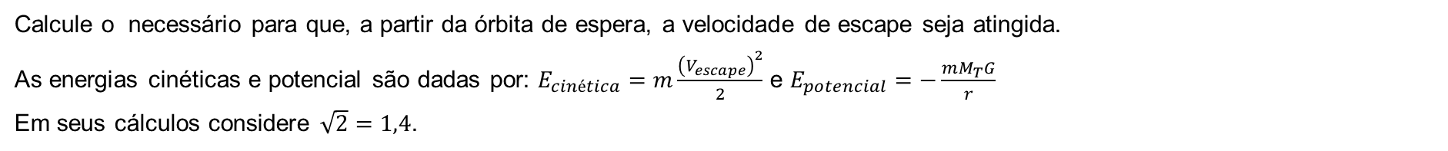
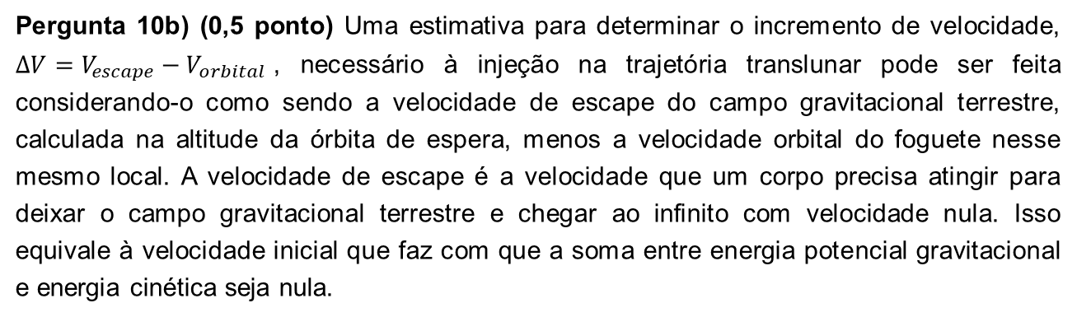

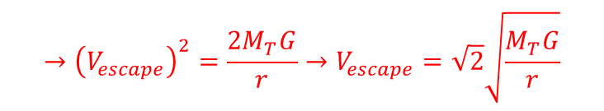
Pergunta 10b) (0,5 ponto) Uma estimativa para determinar o incremento de velocidade, $∆V=V_{escape}−V_{orbital}$, necessário à injeção na trajetória translunar pode ser feita considerando-o como sendo a velocidade de escape do campo gravitacional terrestre, calculada na altitude da órbita de espera, menos a velocidade orbital do foguete nesse mesmo local. A velocidade de escape é a velocidade que um corpo precisa atingir para deixar o campo gravitacional terrestre e chegar ao infinito com velocidade nula. Isso equivale à velocidade inicial que faz com que a soma entre energia potencial gravitacional e energia cinética seja nula.
Calcule o necessário para que, a partir da órbita de espera, a velocidade de escape seja atingida.
As energias cinéticas e potencial são dadas por: $E_{cinética}=m\frac{{\left(V_{escape}\right)}^{2}}{2}$ e $E_{potencial}=−\frac{mM_{T}G}{r}$
Em seus cálculos considere $\sqrt{2}=1,4$.
$$→{\left(V_{escape}\right)}^{2}=\frac{2M_{T}G}{r}→V_{escape}=\sqrt{2}\sqrt{\frac{M_{T}G}{r}}$$
De acordo com o enunciado: $E_{cinética}+E_{cinética}=0→m\frac{{\left(V_{escape}\right)}^{2}}{2}−\frac{mM_{T}G}{r}=0$
Percebe-se que o valor da velocidade de escape é igual ao valor da velocidade orbital encontrado na questão anterior multiplicado por $\sqrt{2}$. Assim:
$$V_{escape}=1,4×8=11,2 \frac{km}{s}$$
Contudo, a Apollo 11 encontra-se na órbita de espera com velocidade de 8 km/s. Dessa forma, o incremento de velocidade ΔV adicional para escapar à gravidade terrestre e encontrar-se com a Lua é:
ΔV = 11,2 – 8
= 3,2 km/s
= 3.200 m/s
= 11.520 km/h
Obs.: Pode-se aceitar qualquer uma das três respostas.
3,2 km/s ou 3.200 m/s ou 11.520 km/h
Resposta 10b) _ _ _ _ _ _ _ _ _ _ _ _ _ _ _ _ _ _ _ _ _ _

Slide 22








Contatos:
 | @obabr
 | @oba_olimpiada
 | obaoficial
 | canal_oba_mobfog
 | oba.secretaria@gmail.com
 | (21) 98272-3810
 | (21) 2334-0082 (21) 4104-4047 (21) 2254-1139
www.oba.org.br

